Slide 1
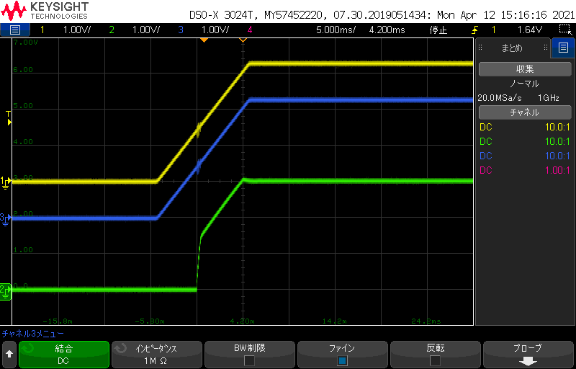
10ms
Ramp up
OK
Vin
EN
Vout

Slide 2
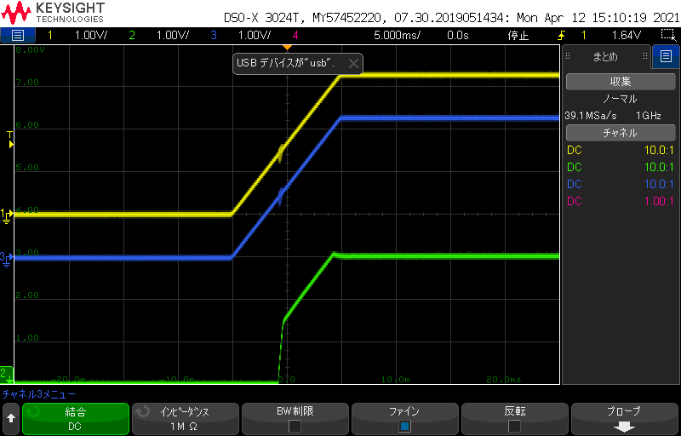
10ms
Ramp up
OK
Vin
EN
Vout

Slide 3
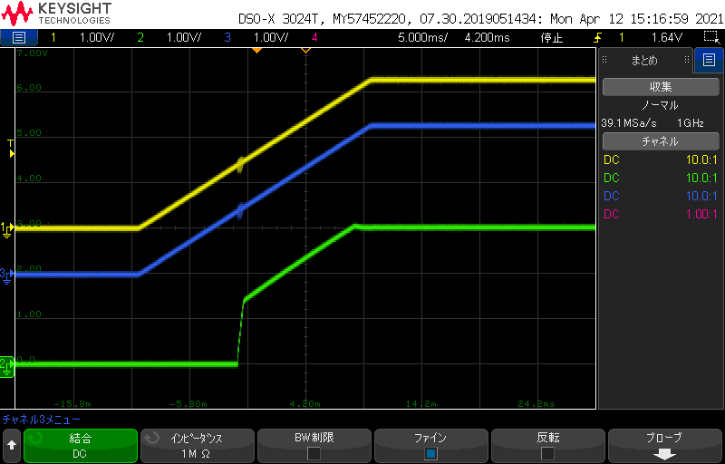
20ms
Ramp up
OK
Vin
EN
Vout

Slide 4
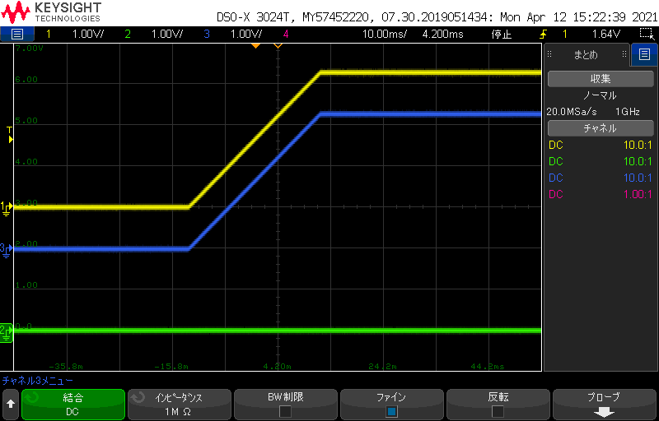
25ms
Ramp up
NG
Vin
EN
Vout

Slide 5
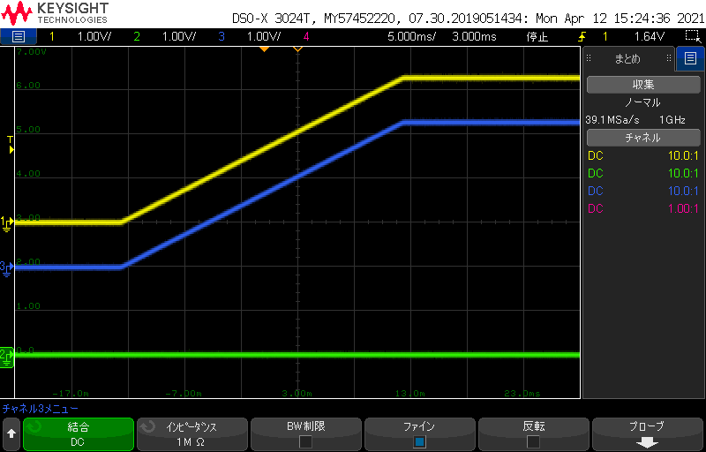
25ms
Ramp up
NG
Vin
EN
Vout

Slide 6
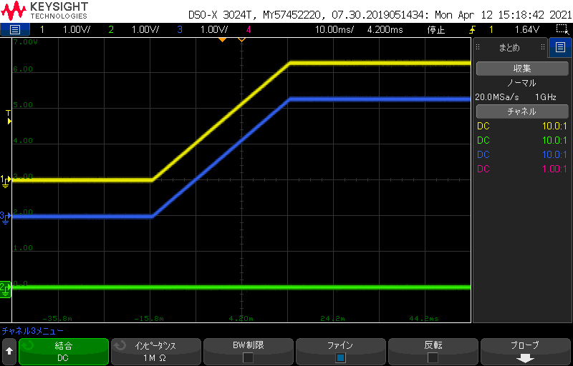
30ms
Ramp up
NG
Vin
EN
Vout

Slide 7
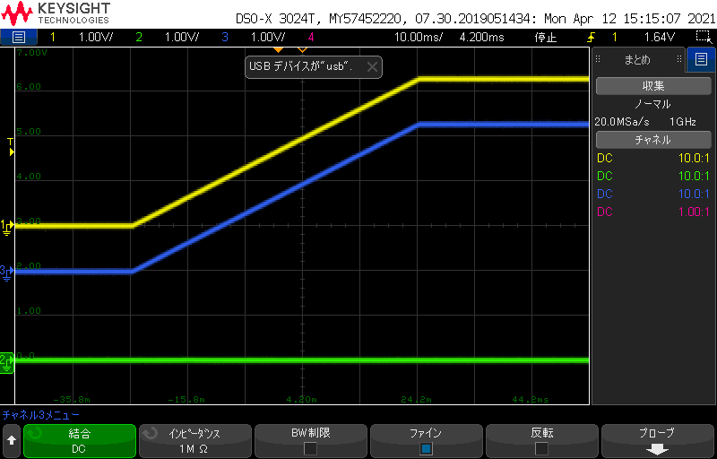
50ms
Ramp up
NG
Vin
EN
Vout

